Slide 1

Sakmės ir padavimai

Slide 2
Lietuvių etiologinės sakmės:
Etiologinėse sakmėse aprašomas pasaulis dar neįgavęs savo dabartinio pavidalo;
Šios sakmės pasakoja, kaip ir kodėl atsirado įvairūs reiškiniai, daiktai, žmonių ir gyvūnų įpročiai.
Etiologinių sakmių schema:
Pirmapradis pasaulis – herojų veikla – dabartinis pasaulis.

Slide 3
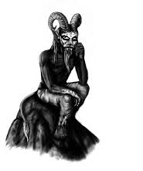
Pagrindiniai etiologinių sakmių veikėjai yra:
Dievas: žemiškas, valstietiškas, kuriantis naudingus, gražius dalykus;
Velnias: komiškas, savotiškas amatų globėjas.

Slide 4
Kitose sakmėse, formuojant dabartinio pasaulio pavidalą, veikėjais gali būti:
Personifikuoti dangaus kūnai (Saulė, Mėnuo, Žemė);
Perkūnas;
Milžinas Spjudas;
Pirmasis žmogus Adomas;
Nojus;
Dievo motina Marija;
Kristus;
Šventieji;
Paprastas žmogus;
Gyvuliai, žvėrys, paukščiai, augalai.

Slide 5
Etiologinių sakmių funkcijos ir požymiai:
Vaizduojama, kaip pasauliui ir atskiriems jo objektams iš pradžių ko nors trūko (buvo per daug) ir kaip tas trūkumas (perteklius) buvo pašalintas;
Aktyvusis teigiamas veikėjas dažnai paskiria užduotį, kurią adresatas turi įvykdyti;
Paskirdamas užduotį teigiamas veikėjas gali ką nors uždrausti tiesiogiai arba užuominomis, o adresatai dažniausia draudimą pažeidžia;
Teigiamas veikėjas, prieš apdovanodamas adresatą, dažnai jį bando;
Kartais neigiamas veikėjas bando pakenkti teigiamo veikėjo darbui.

Slide 6
Mitologinės sakmės
Tai kūriniai, kuriuose vaizduojamas žmogaus susidūrimas su antgamtine sfera : mitinėmis būtybėmis, nepaaiškinamais, paslaptingais reiškiniais, maginiu kitų žmonių poveikiu ar sugebėjimais. Tai gausiausia sakmių grupė. Mitas gimė iš žmonijos pastangų suprasti save, pasaulį, daiktus;
Manoma, kad mitologinės sakmės – seniausi lietuvių epo paminklai. Jų turinys susijęs su pagoniškąja mitine pasaulėžiūra.

Slide 7
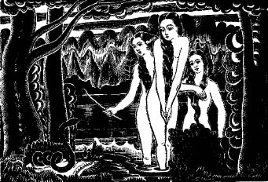
Mitologinių sakmių būtybės:
Laumės;
Vaiduokliai;
Velniai;
Vėlės.

Slide 8
Mitologinių sakmių požymiai:
Sakmių pasaulis bauginantis, grėsmingas, svetimas žmogui, bet pasitaiko ir žmogui palankių būtybių;
Veiksmo laikas – vėluma : vakaras, vidurnaktis, naktis;
Mitinių veikėjų sutikimo vietos – žmonių neapgyventos : paežerė, paraistė, paupys, kapinės...
Kai kada sakmėse minimas koks nors vietovės pavadinimas, atsitikimo liudytojas, kad klausytojas patikėtų pasakojimo tikrumu.

Slide 9
Padavimai
Padavimų problematika, poetika bei struktūra ypač artimos etiologinėms sakmėms;
Padavimuose vaizduojama mažesnė pasaulio dalis nei etiologinėse sakmėse, apsiribojama Lietuva ir jos paviršiaus susiformavimu;
Padavimuose sprendžiamos tautinės problemos.

Slide 10
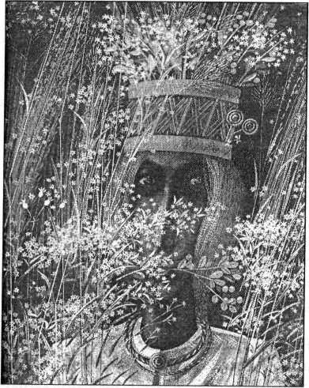
Veikėjai:
Sumitologinti žmonės;
Mitiniai personažai;
Sugyvinti gamtos objektai.

Slide 11
Padavimų funkcijos:
Padavimų, kaip ir etiologinių bei mitologinių sakmių, kiekis ribotas.
Funkcijos yra pastoviausi ir svarbiausi padavimų elementai. Jos išdėstomos nusistovėjusia tvarka: supinamos tarpusavy arba įterpiamos viena į kitą. Paskiros funkcijos arba jų deriniai ir buvo kuriami visi padavimų siužetai.

Slide 12
Nustatyti svarbiausi padavimų modeliai:
AP-AV-P
D-DP-P
AP-AV-D-DP-P
D-DP-Prs-R-P
S-SL
S-U-UV-SL
S-AP-AV-SL
S-G-A-SL
S-U-UV-AP-AV-SL
S-U-D-UV-DP-SL
Stoka-stokos likvidavimas (S-SL).
Atsitiktinė priežastis-atsitiktinis veiksmas (AP-AV).
Etiologinė pasekmė (P)
Užduotis-užduoties vykdymas (U-UV)
Draudimas-draudimo pažeidimas (D-DP)
Perspėjimas-reagavimas (Prs-R)
Gudravimas-apgaulė (G-A)
Akistata (A)

Slide 13
5-10 modelius galima išreikšti viena schema:
U-UV
AP-AV
U-UV-AP-AV
S SL
U-D-UV-DP
G-A

Slide 14
Padavimų modelių yra daugiau negu etiologinių sakmių modelių, ir jie įvairesni. Dalis tokie patys kaip ir etiologinių sakmių. Nauji modeliai sudaryti iš etiologinėms sakmėms nebūdingų funkcijų.

Slide 15
Darbą atliko:
Ieva Lygnugarytė
Viktorija Venckutė
Šarūnė Sorkytė
Žygimantas Stongvilas

